Slide 1
School:№15 named K.Azerbai Teacher:KAZBEKOVA G
2nd Grade. 8 unit 1 lesson.

Slide 2
Learning objectives
2.S3 use a limited range of basic words, phrases and short sentences to describe objects, activities and classroom routines
2.UE3 use common adjectives in descriptions and to talk about simple feelings

Slide 3
New Words
Слова | Перевод на рус.яз
T-shirt | футболка
Jeans | джинсы
Shorts | шорты
Skirt | юбка
Dress | платье
Hat | шляпа

Slide 4
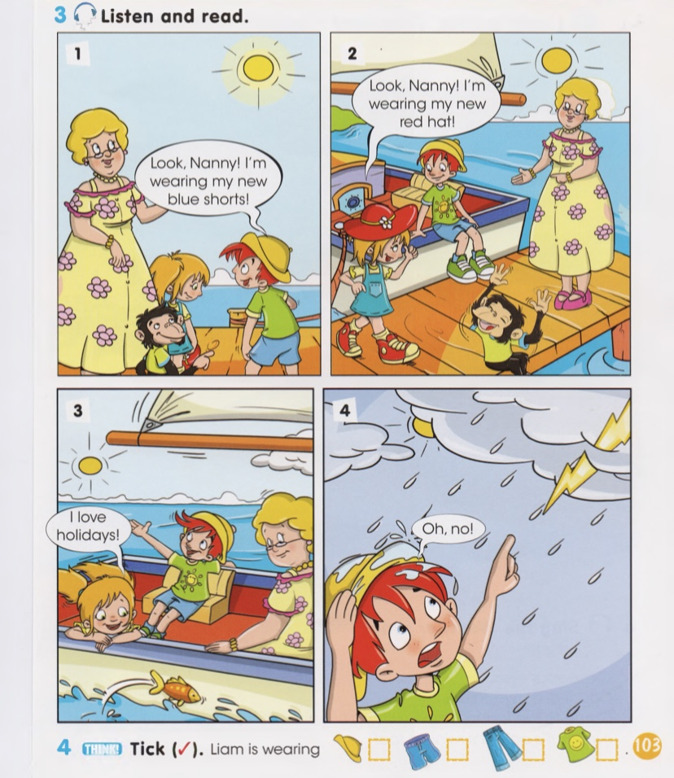
P.b p.103 Watch and Read. Посмотрите видео и прочитайте текст

Slide 5
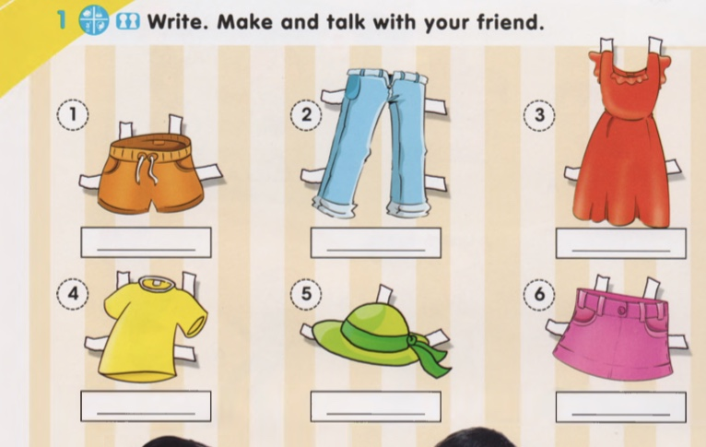
P.B p.102 ex1 Write the names of clothes. Напишите названия одежды

Slide 6
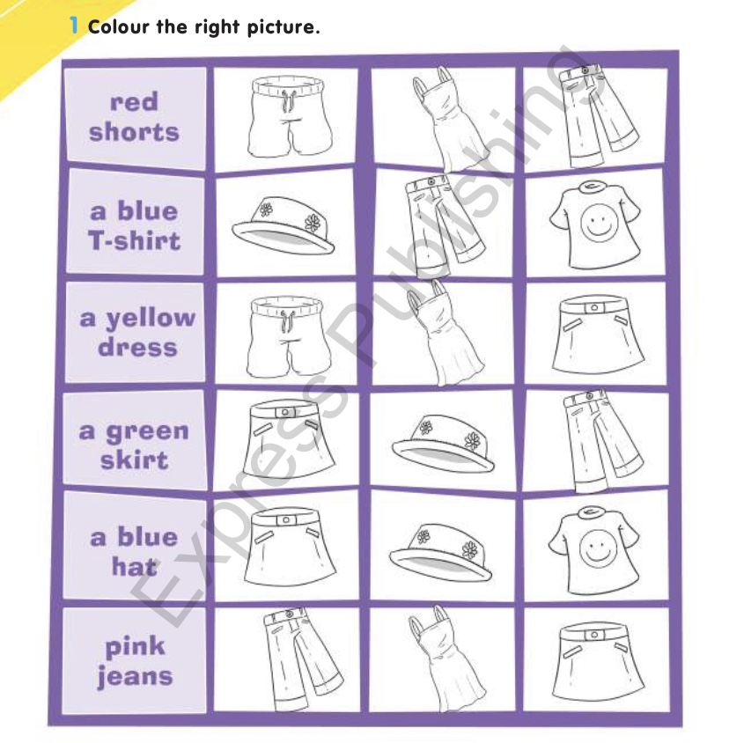
Homework
A.b p.60 ex.1 Colour the right picture. Раскрась нужную картинку.

